Slide 1










Présentation ADRAR Pôle Numérique
Suivez-nous… LinkedIn et Twitter @Adrar_Numerique

Slide 2

Suivez-nous sur LinkedIn Twitter @Adrar_Numerique … et sur le web : www.adrar-numerique.com
ADRAR Pôle Numérique Occitanie
Notes:
Django est un framework web gratuit et open source écrit en python. Un framework web est un ensemble de composants qui vous aide à développer des sites web plus rapidement et plus facilement. Cela permet de ne pas avoir à re coder la roue, mais d’utiliser les outils du framework pour le faire.

Slide 3
Suivez-nous sur LinkedIn Twitter @Adrar_Numerique … et sur le web : www.adrar-numerique.com
VUES GENERIQUES
ADRAR Pôle Numérique Occitanie

Slide 4
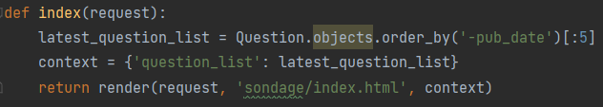
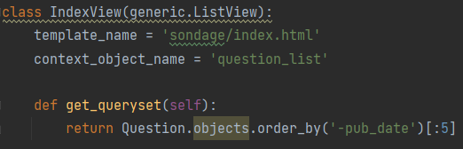




Suivez-nous sur LinkedIn Twitter @Adrar_Numerique … et sur le web : www.adrar-numerique.com
Nous avons mis en places différentes vues que nous avons configurés nous même, une vue d’index permettant d’afficher nos sondages, une vue de détails de nos question et une vue de formulaire pour voter à nos sondages.
Django fournit une série de modèles de vues pour ces pages génériques. Nous avons besoin d’importer generic de django.views pour pouvoir utiliser nos modèles de vues.
ADRAR Pôle Numérique Occitanie

Slide 5
Suivez-nous sur LinkedIn Twitter @Adrar_Numerique … et sur le web : www.adrar-numerique.com
Nous utilisons ici la classe generic.ListView pour notre index afin de générer une vue affichant une liste d’objets.
Nous redéfinissons pour celle-ci deux variables : template_name et context_object_name pour indiquer le nom du template de la page ainsi que le nom de variable utilisé dans notre page pour récupérer les objets.
Nous redéfinissons également une méthode get_queryset() afin de récupérer nos éléments à afficher.
ADRAR Pôle Numérique Occitanie

Slide 6
Suivez-nous sur LinkedIn Twitter @Adrar_Numerique … et sur le web : www.adrar-numerique.com
La classe generic.DetailView est une classe affichant une page détaillé d’un objet.
Elle a besoin pour ca du nom de la classe de modèle, du nom du template ainsi que du contexte.
Par défaut pour un modèle nommé Question django stock les données dans une variable nommé question, nous n’avons pas besoin de le modifier.
ADRAR Pôle Numérique Occitanie

Slide 7
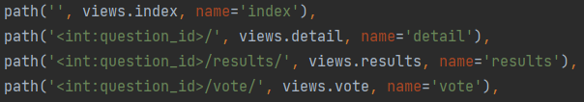
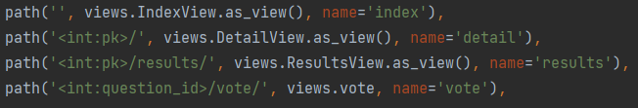
Suivez-nous sur LinkedIn Twitter @Adrar_Numerique … et sur le web : www.adrar-numerique.com
Pour pouvoir utiliser nos classes modèles nous avons besoin de faire correspondre les informations dans notre fichier d’url.
Nous avons besoin de spécifier pour nos différentes vues basées sur des classes le nom de la vue en spécifiant la méthode as_view() pour transformer la classe en fonction de vue. Également nos vues modèles attendent la variable nommé pk pour indiquer l’id de la question souhaité
ADRAR Pôle Numérique Occitanie

Slide 8
Suivez-nous sur LinkedIn Twitter @Adrar_Numerique … et sur le web : www.adrar-numerique.com
FICHIERS STATIQUES ET GABARITS
ADRAR Pôle Numérique Occitanie

Slide 9
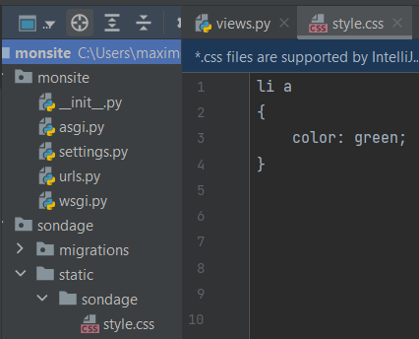
Suivez-nous sur LinkedIn Twitter @Adrar_Numerique … et sur le web : www.adrar-numerique.com
Comme pour les templates, les fichiers statiques (feuilles de style, scripts et images) doivent être stockés à un endroit précis pour que django les retrouvent. Ils doivent se trouver dans sondage/static/sondage. Créez cette arborescence et placez y un fichier style.css dans lequels vous mettez un css de base.
ADRAR Pôle Numérique Occitanie

Slide 10
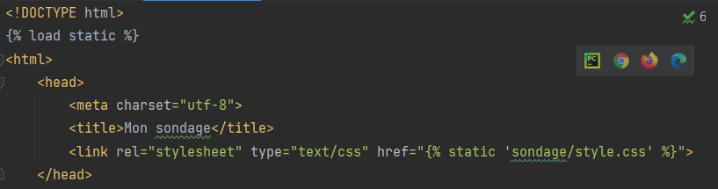
Suivez-nous sur LinkedIn Twitter @Adrar_Numerique … et sur le web : www.adrar-numerique.com
Pour l’intégrer à notre page html il faut tout d’abord le charger, via une balise de gabarit load puis l’indiquer comme n’importe quel fichier css mais en utilisant une syntaxe de gabarit pour le liens :
{% load static %} permet donc de charger le répertoire de fichiers statiques et {% static ‘sondage/style.css’ %} permet d’indiquer que le fichier à charger est sondage/static/sondage/style.css
ADRAR Pôle Numérique Occitanie

Slide 11
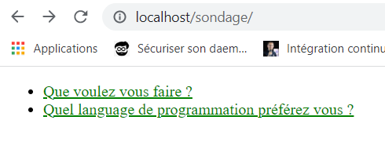
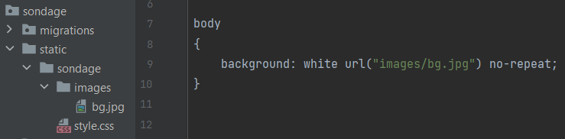
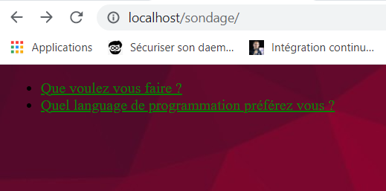
Suivez-nous sur LinkedIn Twitter @Adrar_Numerique … et sur le web : www.adrar-numerique.com
Voici le résultat :
Cela fonctionne de la même manière pour les images
/!\ Vous ne pouvez pas utiliser la balise de gabarits {% load static %} dans un fichier de style. Vous devez utiliser un chemin relatif
ADRAR Pôle Numérique Occitanie

Slide 12
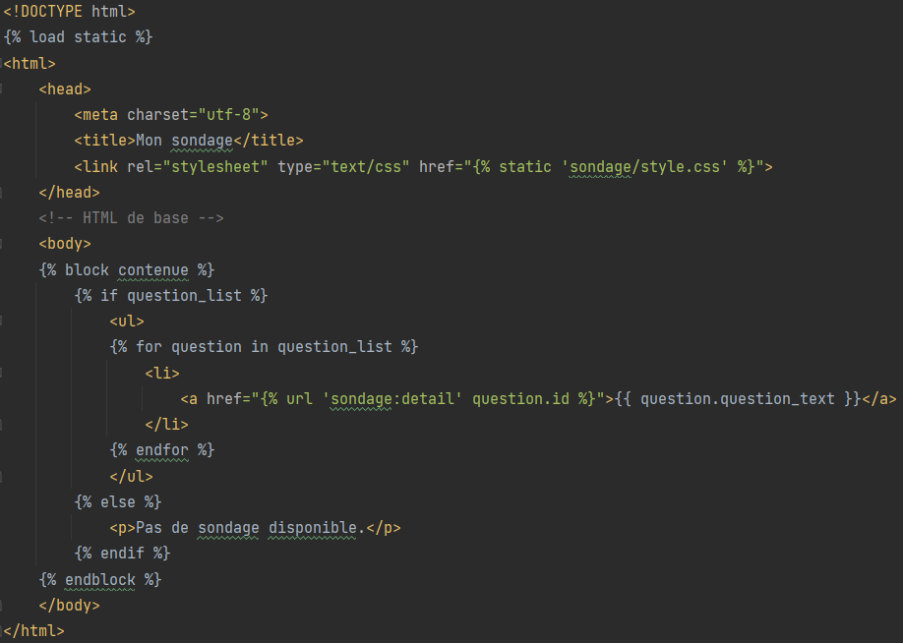
Suivez-nous sur LinkedIn Twitter @Adrar_Numerique … et sur le web : www.adrar-numerique.com
Vous pouvez inclure une page HTML dans une autre afin de ne pas avoir à réécrire le code qui est similaire d’une page à une autre. Il faudra définir des blocks dans votre page modèle que vous pourrez surcharger dans vos autres pages.
Lorsqu’on incluera notre page index.html a notre page détail nous n’aurons qu’a spécifier ou démarre le blocke contenue et y indiquer dedans ce que nous voulons
ADRAR Pôle Numérique Occitanie

Slide 13
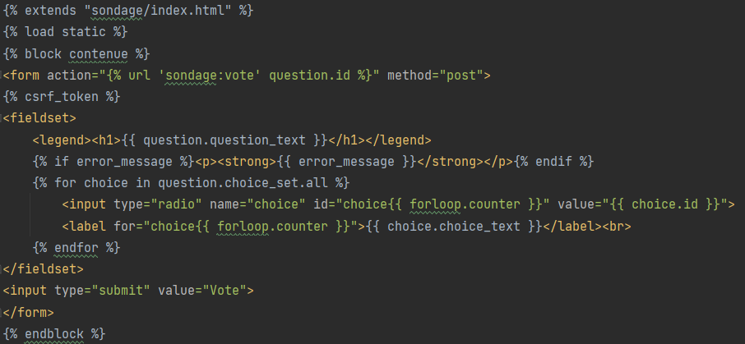
Suivez-nous sur LinkedIn Twitter @Adrar_Numerique … et sur le web : www.adrar-numerique.com
Il suffira dans notre page détail d’indiquer quelle page il faut inclure, et ce qu’il faut mettre dans les blocks que l’on veut remplacer. Tout bloc qui n’est pas ré écris dans notre nouvelle page ne sera pas modifié. Il faudra toutefois faire les appels de chargement externe ( {% load xxxx %} ) dans chaque page
ADRAR Pôle Numérique Occitanie

Slide 14
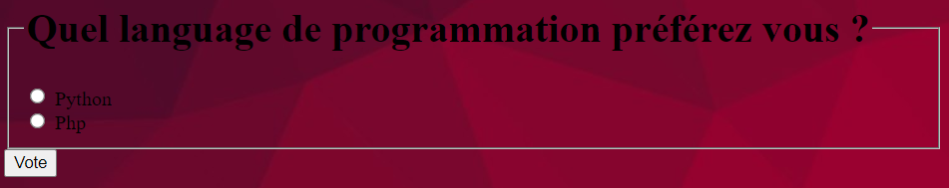
Suivez-nous sur LinkedIn Twitter @Adrar_Numerique … et sur le web : www.adrar-numerique.com
Voici à quoi ressemble notre page detail.html en ayant chargé l’entête de notre page index.html.
N.B: nous aurions très pu charger des éléments tels que un menu de navigation, un footer ou un header.
ADRAR Pôle Numérique Occitanie

